Slide 1

纯免费PPT即点即下载，无注册、无套路
http://gitppt.com
不信你试试（狗头）
第一PPT模板网-WWW.1PPT.COM

Slide 2

纯免费PPT即点即下载，无注册、无套路
http://gitppt.com
不信你试试（狗头）

Slide 3

纯免费PPT即点即下载，无注册、无套路
http://gitppt.com
不信你试试（狗头）
有一天，小馨在院子里玩耍，
啪！突然一滴小雨点打到她的脸颊上。
“哇啊——好凉喔！”

Slide 4

纯免费PPT即点即下载，无注册、无套路
http://gitppt.com
不信你试试（狗头）
接着，啪、啪、啪，
雨滴又打到小馨的鼻尖和手脚上。

Slide 5

纯免费PPT即点即下载，无注册、无套路
http://gitppt.com
不信你试试（狗头）
“不过，没关系！
因为小馨有个可以躲雨的小房子。”

Slide 6
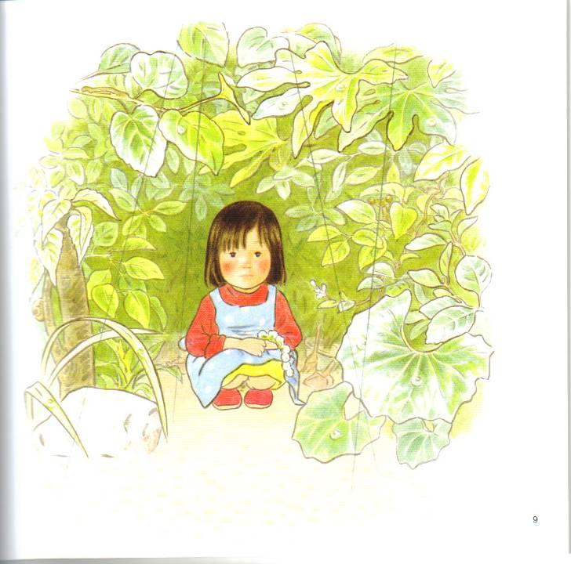
纯免费PPT即点即下载，无注册、无套路
http://gitppt.com
不信你试试（狗头）
“你看，叶子做成的屋顶，很棒吧！”
PPT模板：www.1ppt.com/moban/ PPT素材：www.1ppt.com/sucai/
PPT背景：www.1ppt.com/beijing/ PPT图表：www.1ppt.com/tubiao/
PPT下载：www.1ppt.com/xiazai/ PPT教程： www.1ppt.com/powerpoint/
资料下载：www.1ppt.com/ziliao/ 范文下载：www.1ppt.com/fanwen/
试卷下载：www.1ppt.com/shiti/ 教案下载：www.1ppt.com/jiaoan/
PPT论坛：www.1ppt.cn PPT课件：www.1ppt.com/kejian/
语文课件：www.1ppt.com/kejian/yuwen/ 数学课件：www.1ppt.com/kejian/shuxue/
英语课件：www.1ppt.com/kejian/yingyu/ 美术课件：www.1ppt.com/kejian/meishu/
科学课件：www.1ppt.com/kejian/kexue/ 物理课件：www.1ppt.com/kejian/wuli/
化学课件：www.1ppt.com/kejian/huaxue/ 生物课件：www.1ppt.com/kejian/shengwu/
地理课件：www.1ppt.com/kejian/dili/ 历史课件：www.1ppt.com/kejian/lishi/
Notes:
PPT模板：www.1ppt.com/moban/ PPT素材：www.1ppt.com/sucai/
PPT背景：www.1ppt.com/beijing/ PPT图表：www.1ppt.com/tubiao/
PPT下载：www.1ppt.com/xiazai/ PPT教程： www.1ppt.com/powerpoint/
资料下载：www.1ppt.com/ziliao/ 范文下载：www.1ppt.com/fanwen/
试卷下载：www.1ppt.com/shiti/ 教案下载：www.1ppt.com/jiaoan/
PPT论坛：www.1ppt.cn PPT课件：www.1ppt.com/kejian/
语文课件：www.1ppt.com/kejian/yuwen/ 数学课件：www.1ppt.com/kejian/shuxue/
英语课件：www.1ppt.com/kejian/yingyu/ 美术课件：www.1ppt.com/kejian/meishu/
科学课件：www.1ppt.com/kejian/kexue/ 物理课件：www.1ppt.com/kejian/wuli/
化学课件：www.1ppt.com/kejian/huaxue/ 生物课件：www.1ppt.com/kejian/shengwu/
地理课件：www.1ppt.com/kejian/dili/ 历史课件：www.1ppt.com/kejian/lishi/

Slide 7
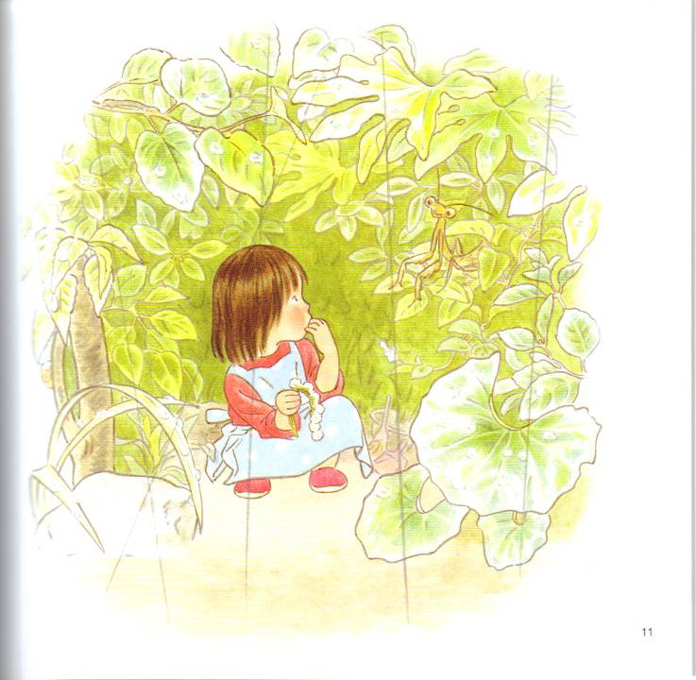
纯免费PPT即点即下载，无注册、无套路
http://gitppt.com
不信你试试（狗头）
可是，有只螳螂已经比小馨早一步
躲进了房子里。
“讨厌，讨厌。不要过来，
到那边去。”

Slide 8

纯免费PPT即点即下载，无注册、无套路
http://gitppt.com
不信你试试（狗头）
螳螂真的把脸转过去了。
这时候，突然······

Slide 9

纯免费PPT即点即下载，无注册、无套路
http://gitppt.com
不信你试试（狗头）
一只白蝴蝶，
翩翩地飞进小馨的房子。
“在这里安全噢，
不会被雨淋到了。”

Slide 10

纯免费PPT即点即下载，无注册、无套路
http://gitppt.com
不信你试试（狗头）
悉悉索索，悉悉索索
一只小金龟子
从叶子后面爬了出来。
“原来是小金龟子，吓了我一跳！
没想到你也在房子里啊。”

Slide 11
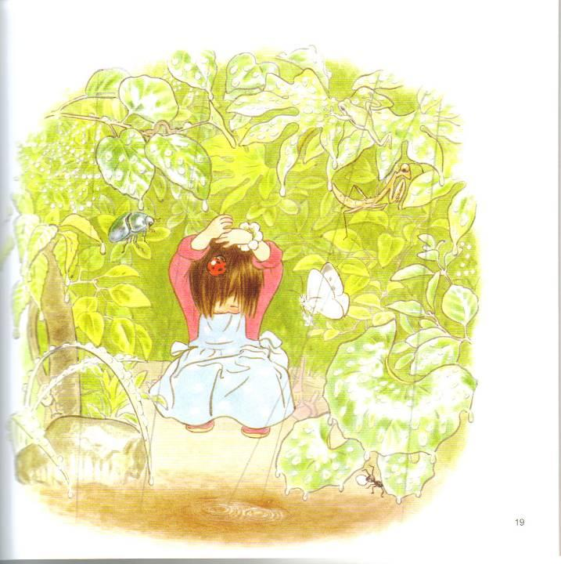
纯免费PPT即点即下载，无注册、无套路
http://gitppt.com
不信你试试（狗头）
正说着，一只瓢虫
嗖地飞过来，
停在小馨的头上。

Slide 12
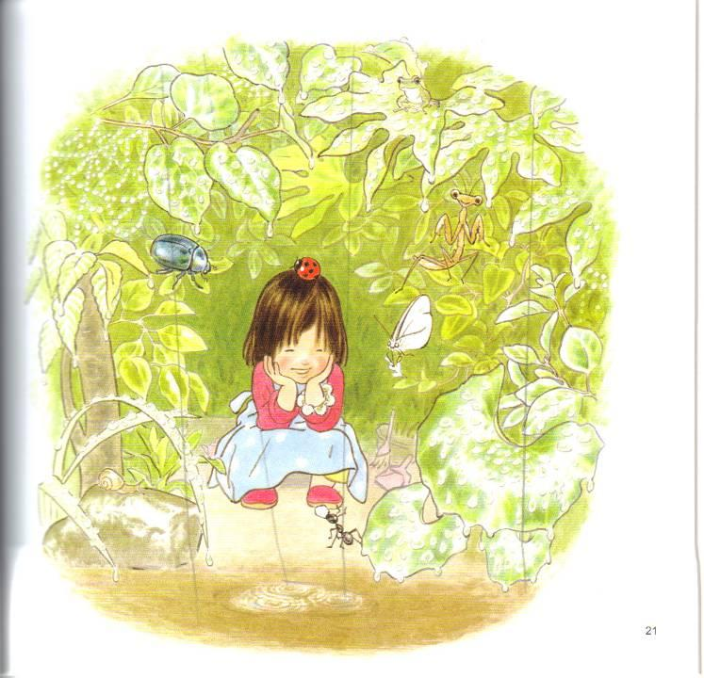
纯免费PPT即点即下载，无注册、无套路
http://gitppt.com
不信你试试（狗头）
“大家好像一家人喔。”
“啊，蚂蚁。
小蚂蚁，你也进来休息一下嘛！
面包会淋湿呦。”

Slide 13

纯免费PPT即点即下载，无注册、无套路
http://gitppt.com
不信你试试（狗头）
“ 啊，天晴了。”

Slide 14

纯免费PPT即点即下载，无注册、无套路
http://gitppt.com
不信你试试（狗头）

Slide 15
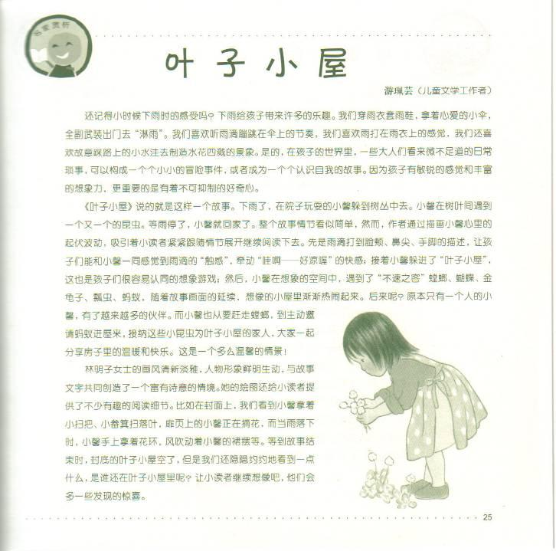
纯免费PPT即点即下载，无注册、无套路
http://gitppt.com
不信你试试（狗头）

Slide 16

纯免费PPT即点即下载，无注册、无套路
http://gitppt.com
不信你试试（狗头）

